Slide 1
BDY1101
Construyendo un MER normalizado

Slide 2
CONTENIDO
01
02
Vistas de Usuario
Normalización
03
04
Formas Normales
Normalización desde
Vista de Usuario

Slide 3
01
VISTAS DE USUARIO

Slide 4
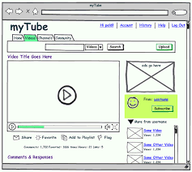
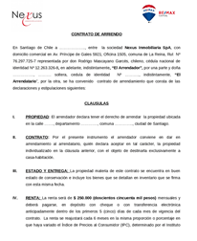
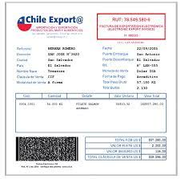
VISTA DE USUARIO
La vista de usuario es información que nos permitirá obtener un análisis mucho más detallado y certero de los requerimientos que el usuario pueda y quiera estar expresando.
Las vistas de usuario se pueden representar de dos formas:
Mockup y/o bocetos diseñados por el mismo cliente, incluso pueden ser dibujos realizado por el mismo cliente en un papel en blanco.
Documentos reales que el cliente utiliza para desarrollar su trabajo diario.
En términos simples, es una vista grafica de los requerimientos que el usuario nos esta solicitando.
Notes:
VENTAJAS DEL USO DE VISTAS DE USUARIOS
Satisfacer los requisitos de información de los usuarios y aplicaciones especificados.
Ofrecer una estructura de información natural y fácil de comprender.
Eliminación de características que el usuario no necesita en el sistema.
Un correcto entendimiento de los requerimientos dará como fruto un sistema robusto, ágil, eficiente y desarrollado en el menor tiempo posible.

Slide 5
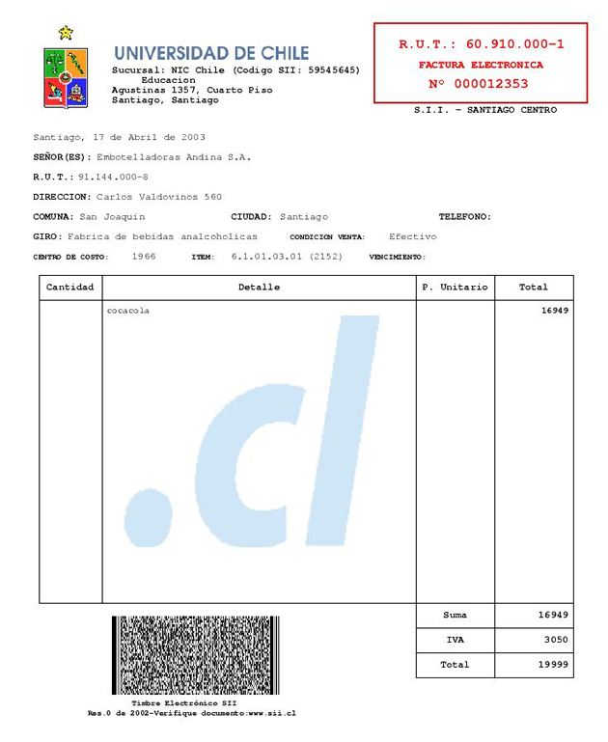
VISTA DE USUARIO
En este caso podemos identificar los siguientes datos:
CLIENTE
- Nombre cliente.
- Rut del cliente.
- Dirección del cliente.
- Comuna.
- Ciudad.
- Teléfono
PRODUCTO
- Cantidad de productos comprados.
- Detalle del producto.
- Precio unitario.
- Importe (total) del producto.
Etc.

Slide 6
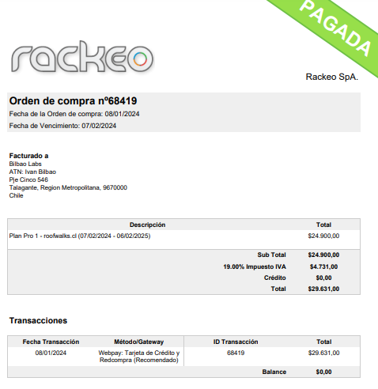
VISTA DE USUARIO
CLIENTE
- Nombre cliente.
- Dirección del cliente.
- Comuna.
- Región.
- Código postal.
- País
PRODUCTO
- Descripción.
- Total
- Impuesto
TRANSACCIÓN
- ID transacción.
- Fecha.
- Medio de pago

Slide 7
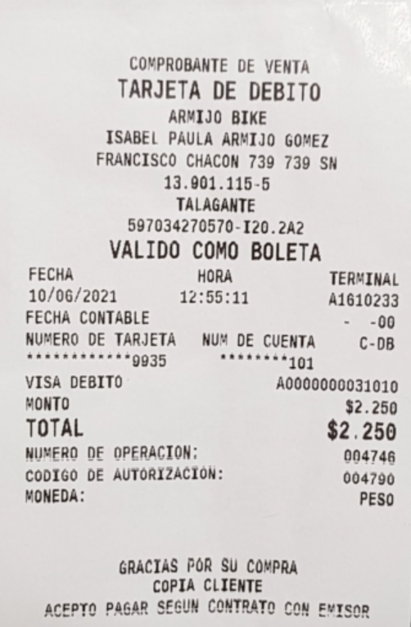
VISTA DE USUARIO
EMPRESA
- Nombre empresa.
- Nombre vendedor.
- Dirección.
- RUT.
- Comuna.
- Código.
- Etc.
VENTA
- Fecha.
- Hora.
- Terminal POS.
- Monto.
- Total.
- Etc.
TRANSACCIÓN
- Numero de operación .
- Código de autorización.
- Moneda
- Etc.
¿Pero que pasa cuando los datos se encuentran mezclados
y no podemos identificar a que entidad pertenecen?...

Slide 8
NORMALIZACIÓN
02

Slide 9
¿QUÉ ES NORMALIZACIÓN?
La normalización es la aplicación de una serie de reglas que minimiza los riesgos asociados a la redundancia, inconsistencia e integridad de los datos.
La normalización de un modelo de entidad relación es uno de los pasos tal vez más importante en el desarrollo de una base de datos, debido a que permitirá evitar que se almacenen datos duplicados o datos de información sin relación dentro de la estructura del negocio.
El objetivo de aplicar la Normalización en el Modelo Conceptual(lógico) es que al transformarlo al Modelo Relacional ambos modelos sean coherentes y estén de acuerdo a la lógica del negocio.
Notes:
Normalización del Modelo
La normalización es un concepto de Base de Datos Relacionales, pero sus principios se pueden aplicar desde la etapa del Modelamiento Conceptuales ya que de esa forma las tablas creadas durante el diseño se ajustarán a las reglas de la normalización.
El objetivo de aplicar la Normalización en el Modelo Conceptual es que al transformarlo al Modelo Relacional ambos modelos sean coherentes. La idea es que, en lo posible, las únicas situaciones por las que se deba corregir el Modelo E/R (para que sea coherente con el Relacional) sea porque existen nuevos requerimientos cuando la Base de Datos ya fue creada.
Lo que se desea con la normalización es:
Evitar la redundancia de los datos.
Evitar problemas de actualización de los datos en las tablas es decir inconsistencias.
Proteger la integridad de los datos.
La ubicación de los atributos, se validan usando la teoría o reglas de normalización que tienen como fundamento el concepto de Formas Normales.

Slide 10
¿QUÉ ES NORMALIZACIÓN?
Sus beneficios:
Corregir registros de datos o información duplicada.
Evitar la creación, actualización o eliminación de relaciones no deseadas.
Prevenir la eliminación de datos incorrectamente.
Optimización del espacio de almacenamiento, al obtener un modelo mejor estructurado
Minimizar los tiempos de revisión de los datos y sus procesos.
Facilitar la interpretación de los datos al tener un modelo mejor estructurado.
Normalizar lleva una serie de pasos que se les denomina Formas Normales.
Notes:
Normalización del Modelo
La normalización es un concepto de Base de Datos Relacionales, pero sus principios se pueden aplicar desde la etapa del Modelamiento Conceptuales ya que de esa forma las tablas creadas durante el diseño se ajustarán a las reglas de la normalización.
El objetivo de aplicar la Normalización en el Modelo Conceptual es que al transformarlo al Modelo Relacional ambos modelos sean coherentes. La idea es que, en lo posible, las únicas situaciones por las que se deba corregir el Modelo E/R (para que sea coherente con el Relacional) sea porque existen nuevos requerimientos cuando la Base de Datos ya fue creada.
Lo que se desea con la normalización es:
Evitar la redundancia de los datos.
Evitar problemas de actualización de los datos en las tablas es decir inconsistencias.
Proteger la integridad de los datos.
La ubicación de los atributos, se validan usando la teoría o reglas de normalización que tienen como fundamento el concepto de Formas Normales.

Slide 11
03
FORMAS NORMALES

Slide 12
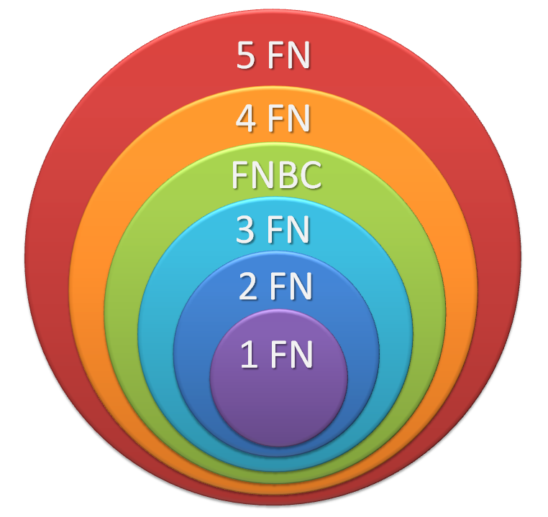
FORMAS NORMALES
Existen 6 Formas Normales:
Primera Forma Normal (1FN)
Segunda Forma Normal (2FN)
Tercera Forma Normal (3FN)
La Forma Normal de Boyce-Codd (FNBC)
Cuarta Forma Normal (4FN)
Quinta Forma Normal (5FN)
Se usan principalmente las 3 primeras formas (1FN, 2FN, 3FN) porque logran un excelente equilibrio entre la integridad de los datos y el rendimiento, Las formas superiores (FNBC, 4FN, 5FN) se reservan para diseños muy específicos que requieren una rigurosidad extrema, como en sistemas críticos o académicos.

Slide 13
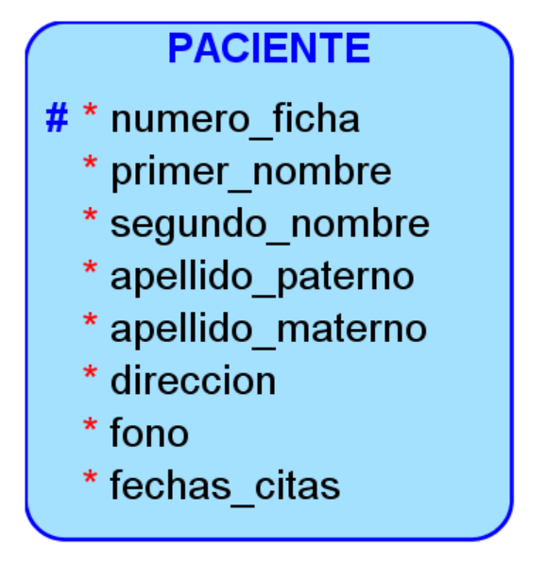
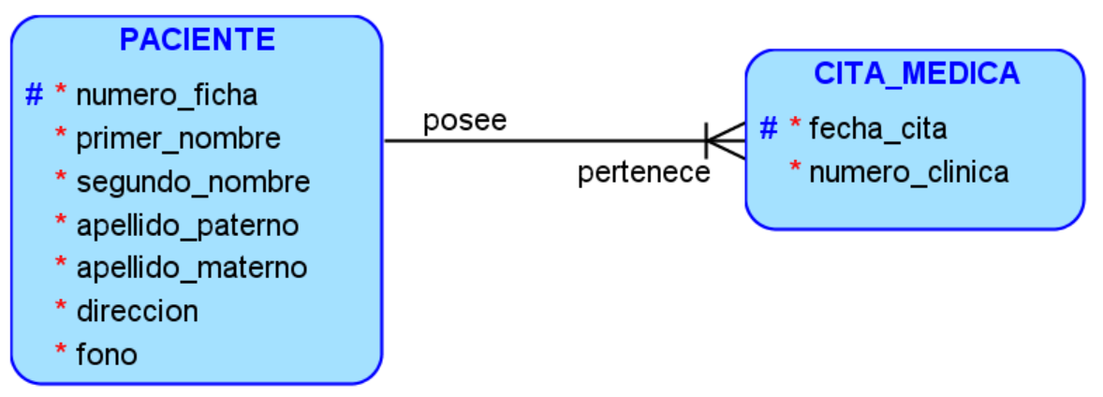
1ª FORMA NORMAL
Una entidad está en 1NF si todos sus valores son atómicos (un solo valor por celda), tiene una clave primaria única y no hay filas o columnas duplicadas.
Esto evita listas múltiples en una celda, como varias fechas de citas medicas en un campo.
Para estos casos, se debe dividir el atributo múltiple en una nueva entidad si es necesario,
Notes:
Primera Forma Normal (1FN)
Es la forma normal propia al esquema relacional, por lo que su cumplimiento es obligatorio; es decir todo modelo que se implementará en una Base de Datos Relacional la cumple.
Una entidad está normalizada o en 1FN, si contiene sólo valores atómicos (un solo valor ), es decir, no posee grupos repetitivos. Se debe revisar que ningún atributo tenga más de un valor para cada instancia de una entidad.
Para poder cumplir con esto:
Se deben pasar a otra entidad aquellos grupos repetitivos generándose dos entidades a partir de la entidad original.
Crear una relación 1: M con identificación con la nueva entidad.
Ejemplo: La entidad PACIENTE no está en 1FN porque el atributo fecha_citas tiene múltiples valores asociados para un paciente. Por lo tanto, se crea una nueva entidad CITA_MEDICA una relación de uno a muchos entre PACIENTE y CITA_MEDICA. La nueva entidad es débil por identificación ya que una misma fecha de cita médica se puede repetir para diferentes pacientes por lo tanto, para identificar en forma única una fecha de cita médica se requiere además el número de la ficha médica del PACIENTE.

Slide 14
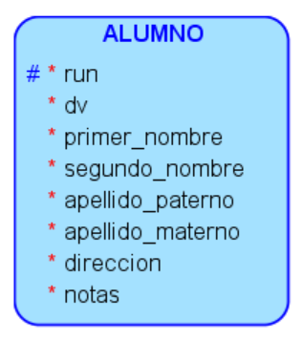
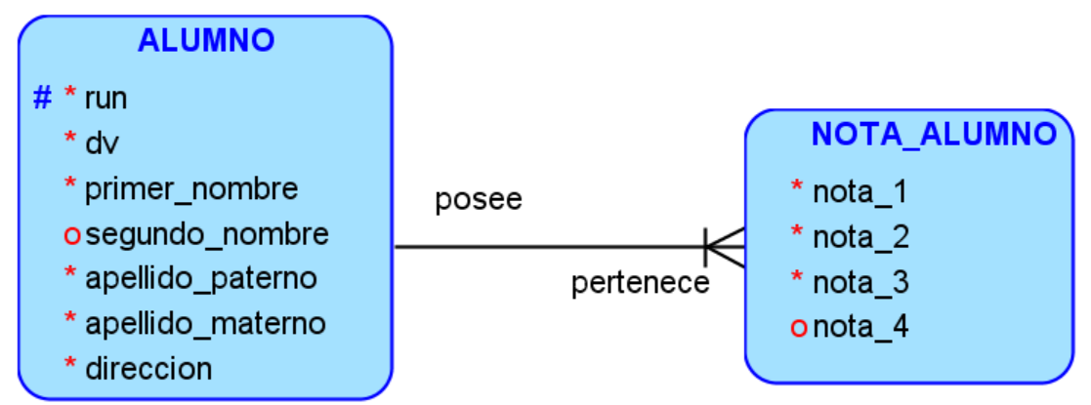
1ª FORMA NORMAL
La entidad ALUMNO no está en 1FN porque el atributo notas tiene múltiples valores asociados para un alumno.
Para resolverlo, se crea una nueva entidad NOTA que es débil por identificación de la entidad ALUMNO. La cardinalidad es de uno a muchos entre ALUMNO y NOTA_ALUMNO

Slide 15
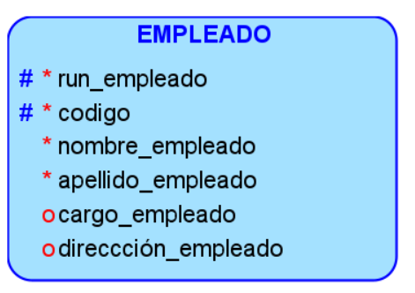
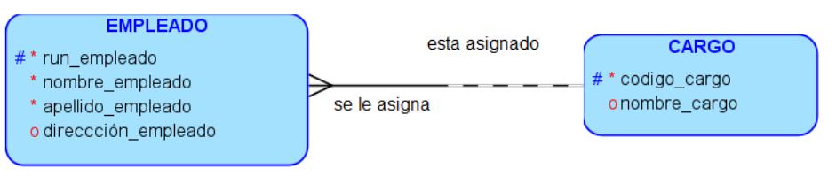
2ª FORMA NORMAL
Para cumplir la 2FN, si o si se debe aplicar la 1NF, además de cumplir que todos los atributos no clave(ni primaria ni foránea) dependan completamente de la clave primaria correspondiente a la entidad, eliminando dependencias parciales desde otros atributos.
Por ejemplo, en el caso planteado, el atributo cargo depende de run_empleado y codigo, por lo cual se separa esta dependencia parcial y se crea una nueva entidad llamada CARGO
Notes:
Segunda Forma Normal (2FN)
Una entidad está en 2FN si está en 1FN y además se han eliminado las dependencias parciales entre sus atributos. Una dependencia parcial se da
cuando uno o más atributos que no son atributo identificador (clave) depende sólo de parte del atributo clave.
En una entidad en 2FN todo atributo debe depender completamente del Identificador Único de la entidad a la que pertenece. Para validar que
la entidad cumple con la 2FN, se debe verificar que cada identificador único determine una sola ocurrencia para cada atributo.
Se debe asegurar que un atributo NO dependa solo de una parte del Identificador Único de la entidad.
En el ejemplo, el valor que se guardará en el atributo cargo no depende del EMPLEADO sino que depende del código del puesto en particular. Por
lo tanto se crea una nueva entidad CARGO con los atributos correspondientes.

Slide 16
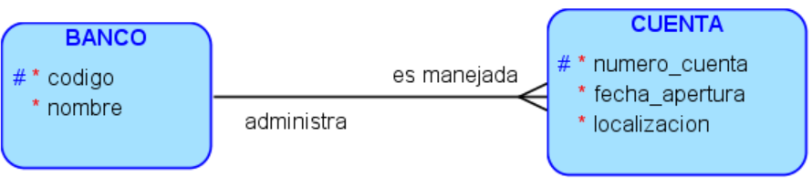
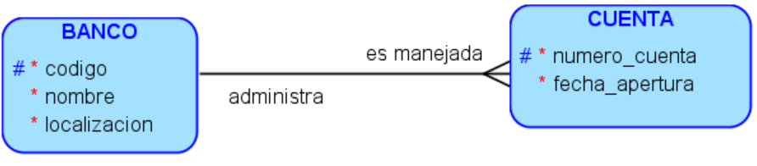
2ª FORMA NORMAL
En este caso, el atributo localizacion está mal ubicado porque depende del código de la entidad BANCO y no del numero_cuenta de la entidad CUENTA. Por lo tanto, no debe ser atributo de CUENTA sino que debe ser atributo de BANCO.
Si un atributo no depende completamente del identificador único, debe ser reubicado a otra entidad o crear una nueva entidad con esos atributos.

Slide 17
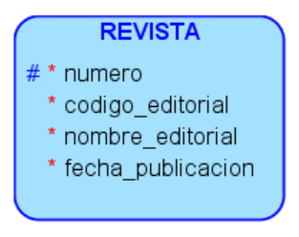
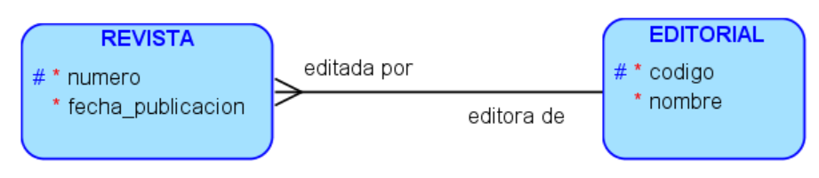
3ª FORMA NORMAL
Debe estar en 2NF y no tener dependencias transitivas: ningún atributo no clave depende de otro no clave.
En el ejemplo nombre editorial no depende de numero, depende de codigo_editorial, por lo cual se separa en una nueva entidad.
Notes:
Tercera Forma Normal (3FN)
Una entidad está en 3FN, si está en 2FN y no contiene dependencias transitivas, es decir, cada atributo no identificador no depende de otros atributos no identificadores. La regla de la 3FN es que ningún atributo que no sea Identificador Único puede depender de otro que tampoco sea Identificador Único.
En el ejemplo, el atributo nombre_editorial depende de otro atributo que no es identificador único de la entidad REVISTA, en este caso depende del codigo_editorial, por lo tanto, se crea una nueva entidad EDITORIAL y se reubican los atributos.

Slide 18
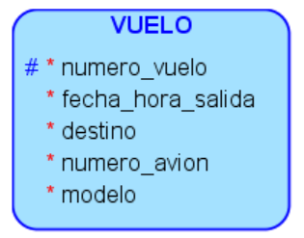
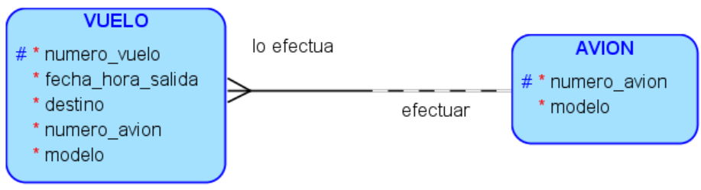
3ª FORMA NORMAL
El atributo modelo depende de un atributo que no es identificador único de VUELO. Depende del numero_avion. Por lo tanto, se crea una nueva entidad AVION y se reubican los atributos.
Si un atributo que no es Identificador Único depende de otro que tampoco es Identificador Único se deben reubicar ambos en una nueva entidad relacionada con la original, en el cual se puede crear una nueva clave primaria en el caso de ser necesario.

Slide 19
NORMALIZACIÓN DESDE VISTA DE USUARIO
04

Slide 20
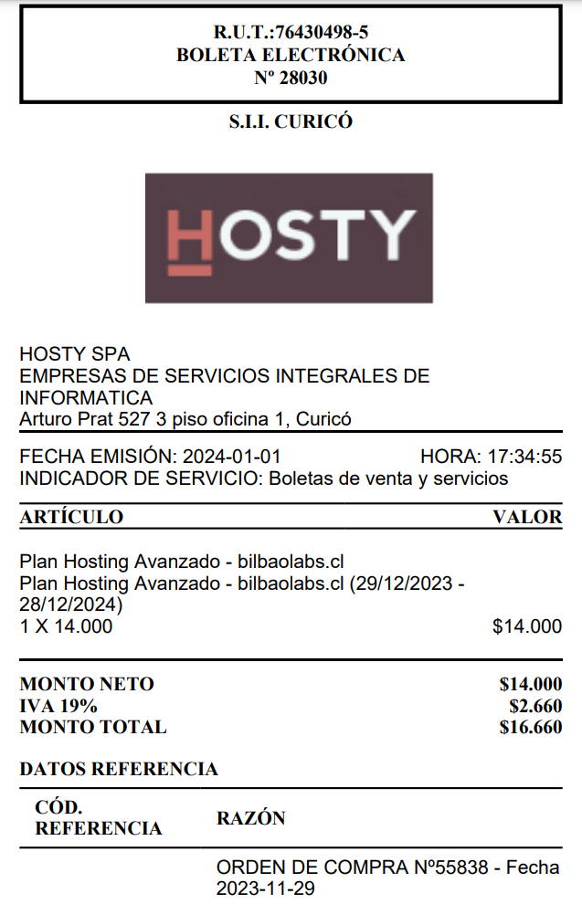
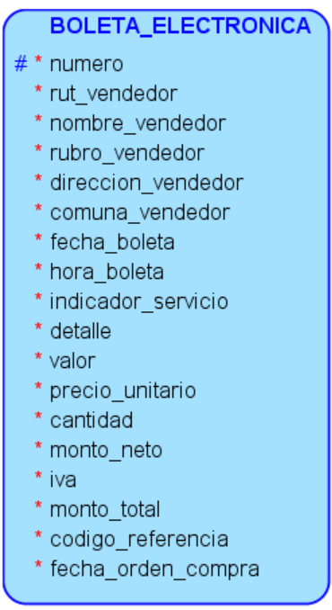
NORMALIZACIÓN DESDE VISTA DE USUARIO – PASO 1
ATRIBUTOS
DERIVADOS
¿Considerarlos o no?
Notes:
PASO 1.- Definir una Entidad Inicial
Primero es definir una entidad genérica que contenga todos los atributos necesarios para la información que se necesita registrar en la base de datos a partir de la Vista de Usuario que en este caso es una BOLETA_ELECTRONICA.
En el ejemplo, los atributos monto_neto, IVA y monto_total son ATRIBUTOS DERIVADOS porque:
MONTO_NETO: Se puede obtener sumando los valores de todos los productos comprados.
IVA: Se puede calcular a partir de la sumatoria de los valores de los productos comprados y el porcentaje relacionado al IVA.
MONTO_TOTAL: Se puede obtener sumado el valor de todos los productos comprados más el valor calculado IVA.
Cuando los valores derivados necesitan ser consultados con frecuencia y los valores sobre los cuales se obtienen cambian con poca frecuencia se opta por mantenerlos como atributos en beneficio de las consultas que se efectuarán posteriormente sobre las tablas. Es por esta razón que en el ejemplo estos atributos se mantienen.

Slide 21
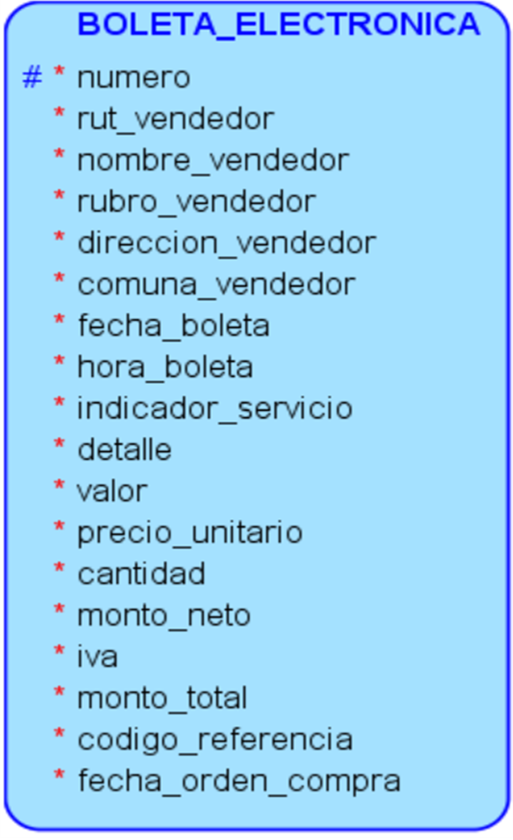
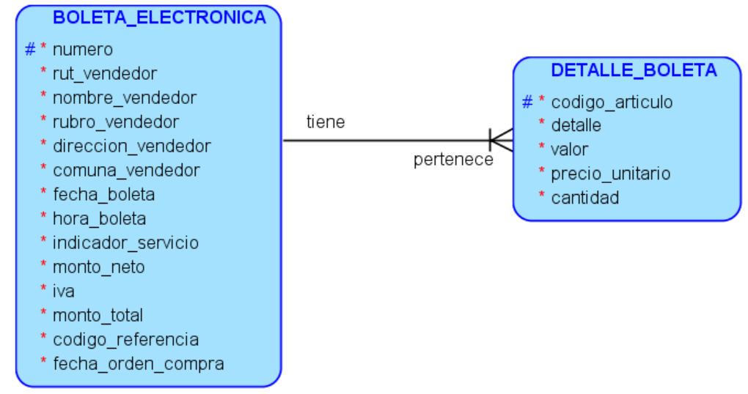
NORMALIZACIÓN DESDE VISTA DE USUARIO – PASO 2
Notes:
PASO 2.- Aplicar Primera Forma Normal – 1FN
Creada la entidad genérica BOLETA_ELECTRONICA se debe ver si se encuentra en Primera Forma Normal (1FN). En este caso claramente la entidad
no está en 1FN ya que existe un grupo de atributos que pueden tener múltiples valores para una misma instancia BOLETA_ELECTRONICA. Por lo
tanto, con esos atributos que pueden tener múltiples valores para una misma BOLETA_ELECTRONICA se debe crear una nueva entidad
DETALLE_BOLETA y esos atributos se eliminan de la entidad original.

Slide 22
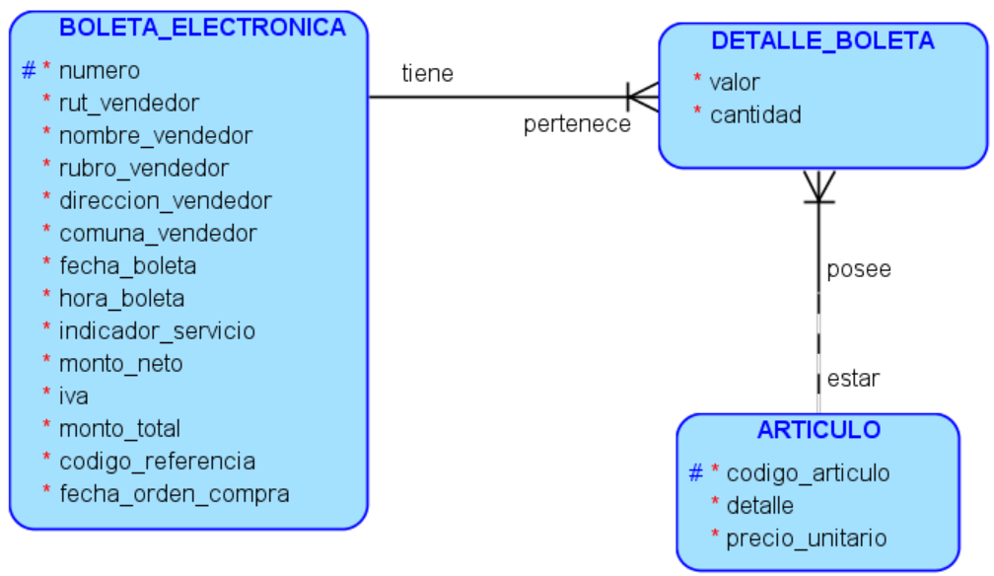
NORMALIZACIÓN DESDE VISTA DE USUARIO – PASO 3
Notes:
PASO 3.- Aplicar Segunda Forma Normal – 2FN
Se debe crear una nueva entidad ARTICULO con los atributos que dependen completamente del atributo identificador único codigo_articulo.

Slide 23
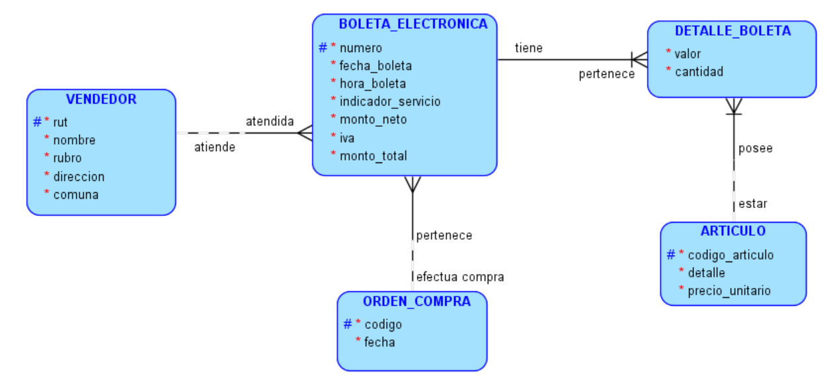
NORMALIZACIÓN DESDE VISTA DE USUARIO – PASO 4
Notes:
PASO 4.- Aplicar Tercera Forma Normal – 3FN
Se debe crear, con esos atributos, las entidades VENDEDOR y ORDEN_COMPRA y se eliminan de la entidad BOLETA_ELECTRONICA.

Slide 24

REFLEXIONEMOS
¿Cuál es la diferencia entre Vista de usuario y Narrativa de usuario?
¿Cuáles son los puntos que mitiga la Normalización?
¿Cuántas fases posee la normalización?
¿Hasta que fase de normalización se aplica cotidianamente?

Slide 25
¡MUCHAS GRACIAS!

